Slide 1
Определите
название картины
и её автора

Slide 2
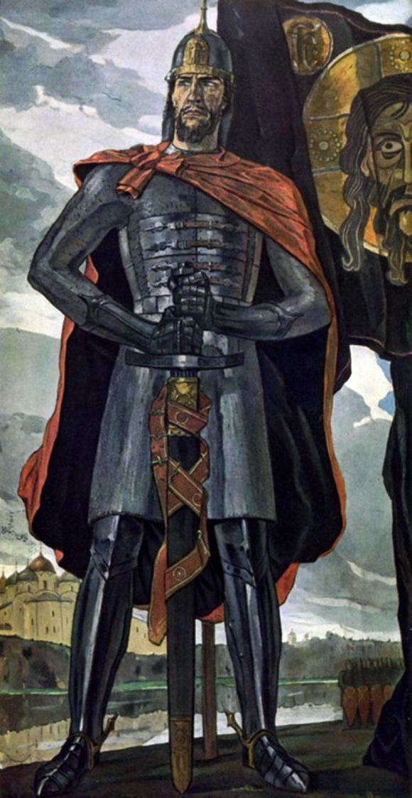
1.

Slide 3
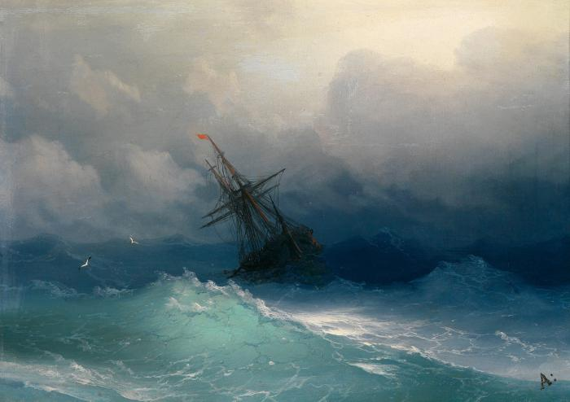
2.

Slide 4
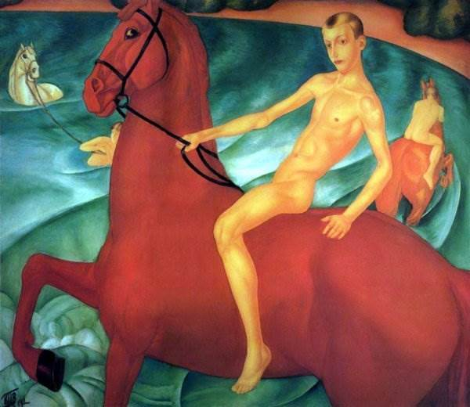
3.

Slide 5
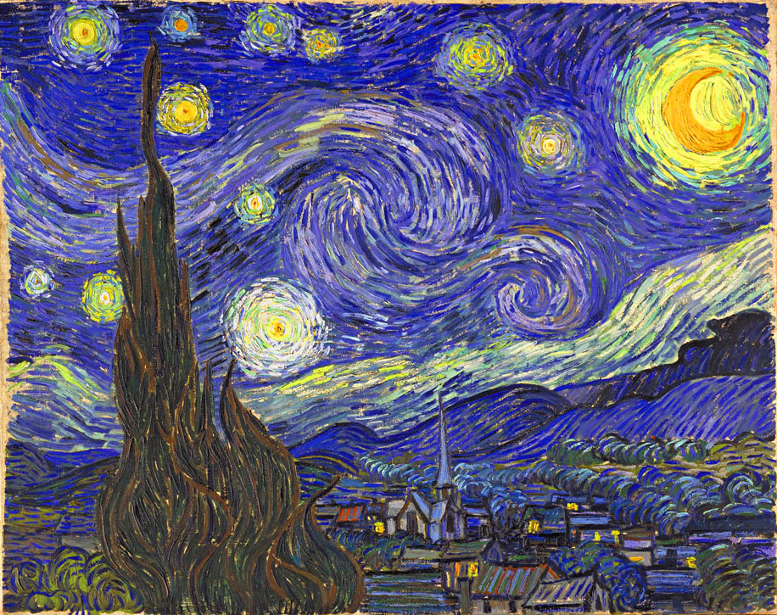
4.

Slide 6
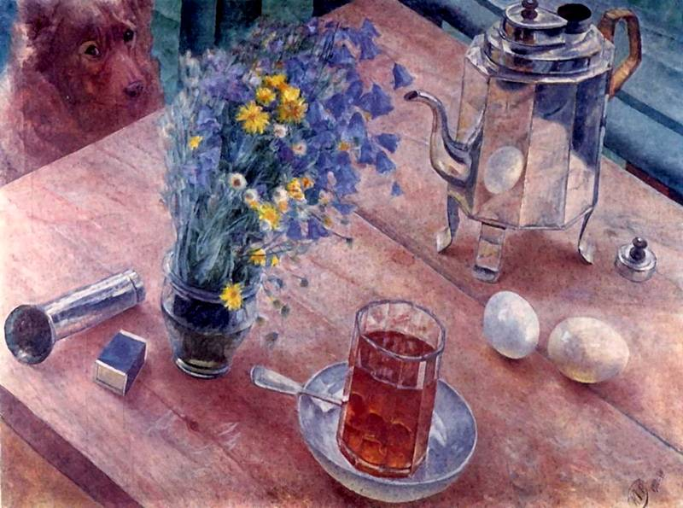
5.

Slide 7
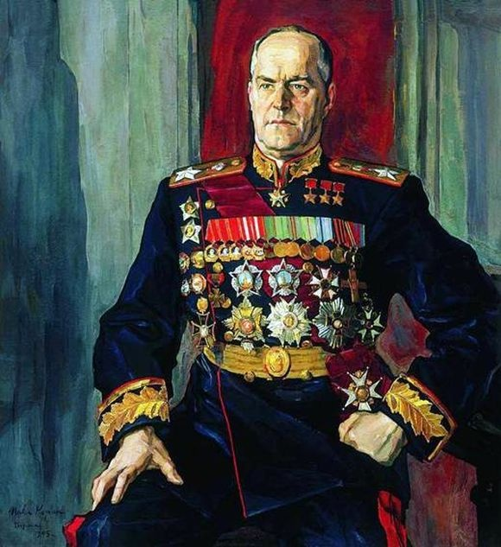
6.

Slide 8
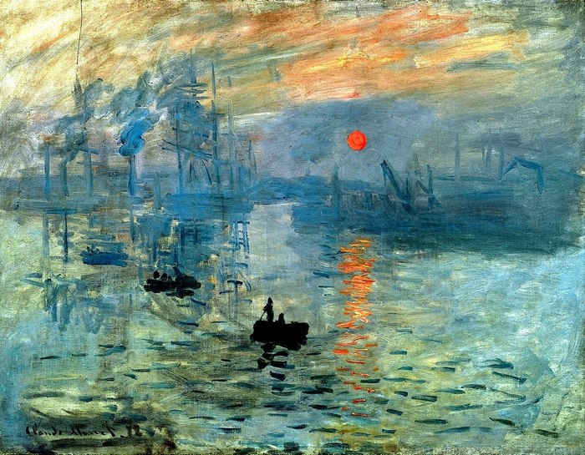
7.

Slide 9
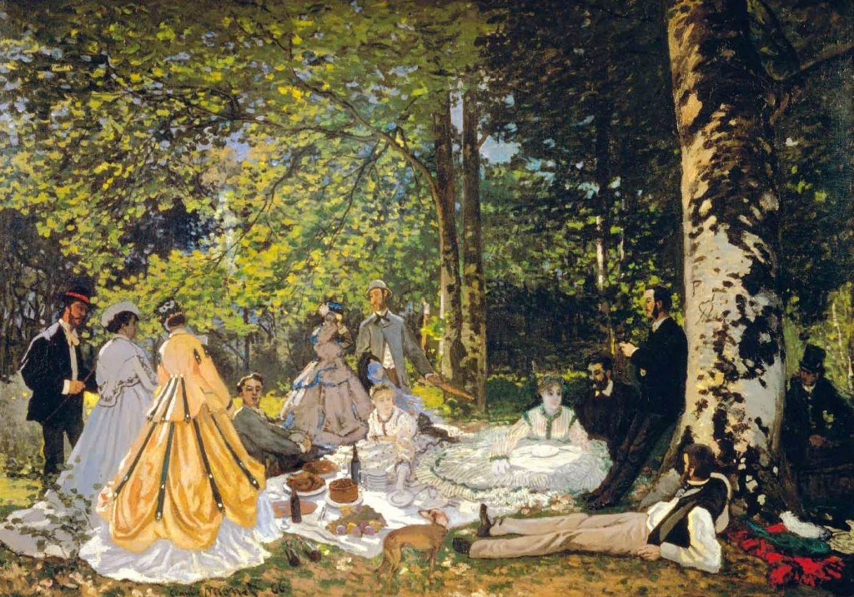
8.

Slide 10
9.

Slide 11
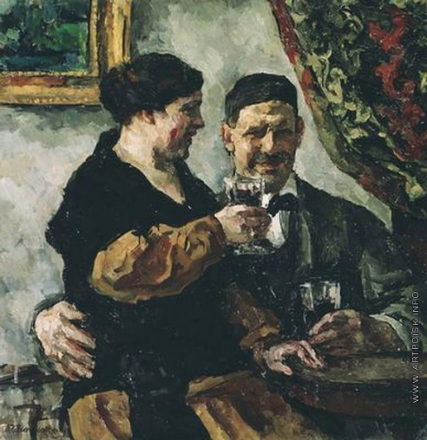
10.

Slide 12
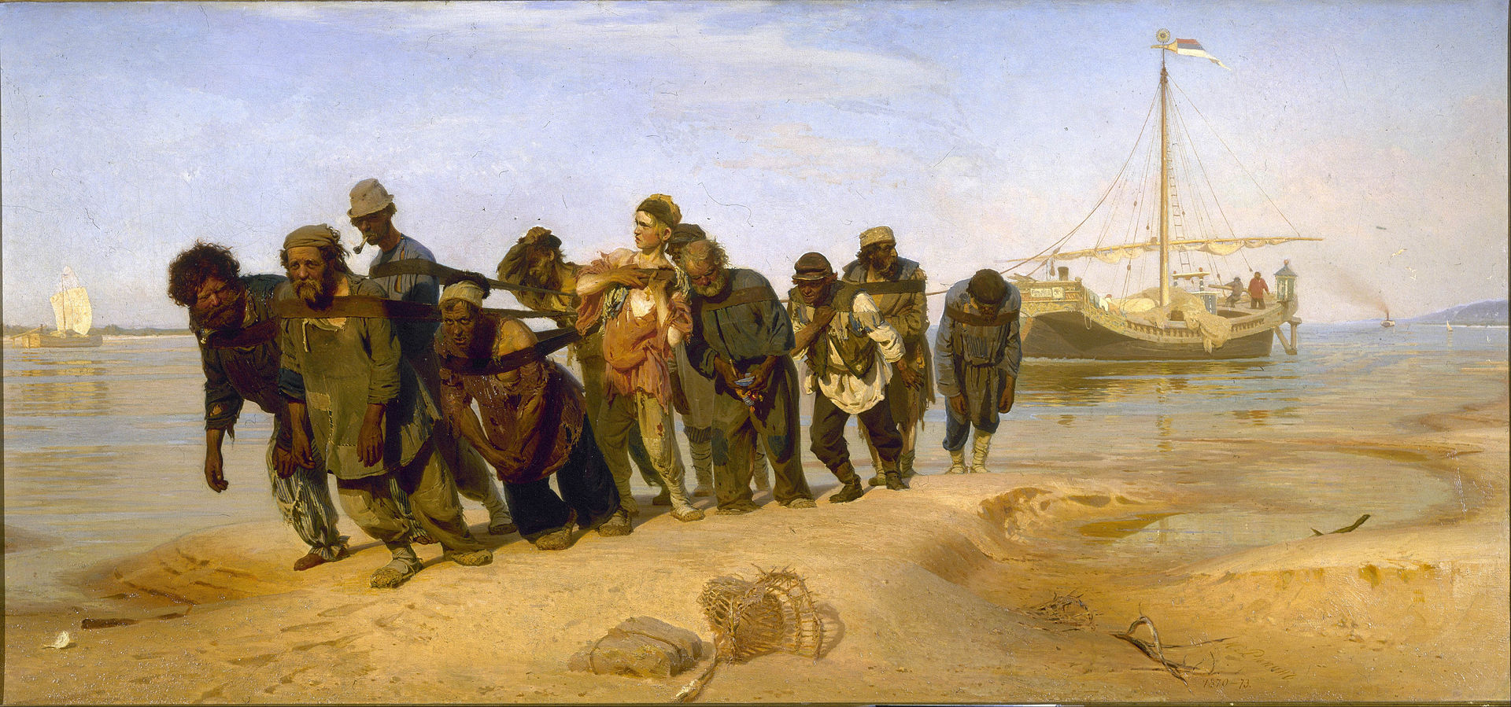
11.

Slide 13
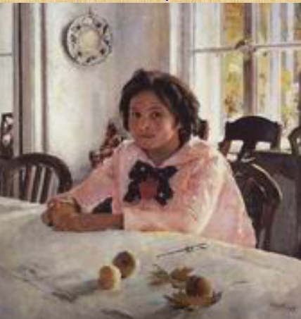
12.

Slide 14
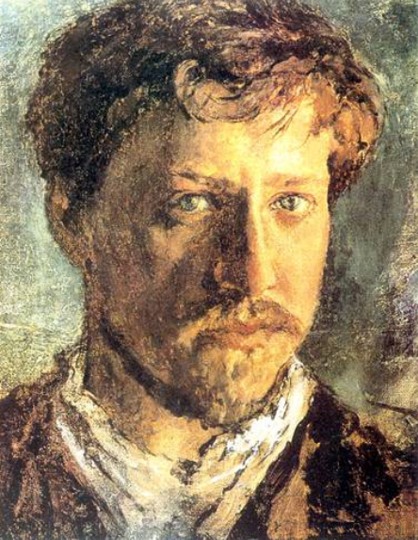
13.

Slide 15
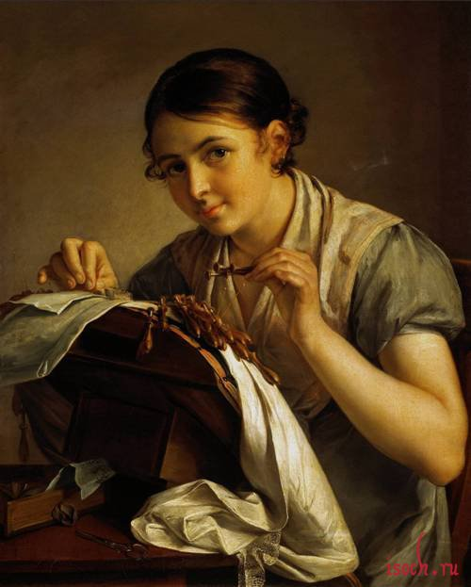
14.

Slide 16
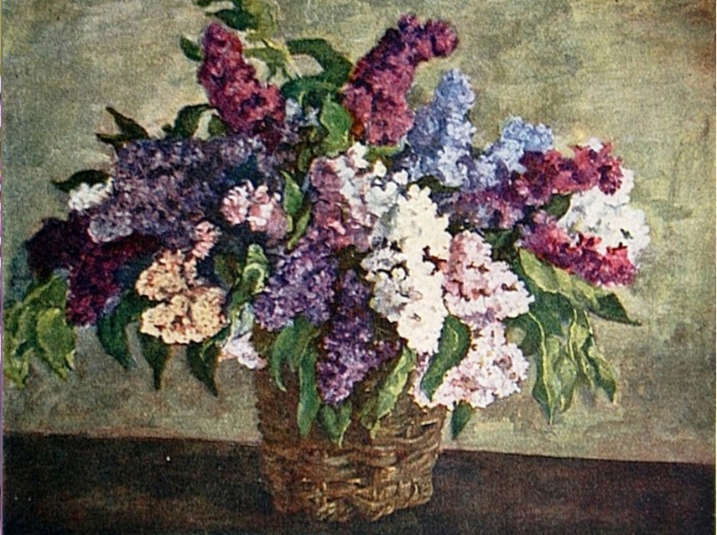
15.

Slide 17
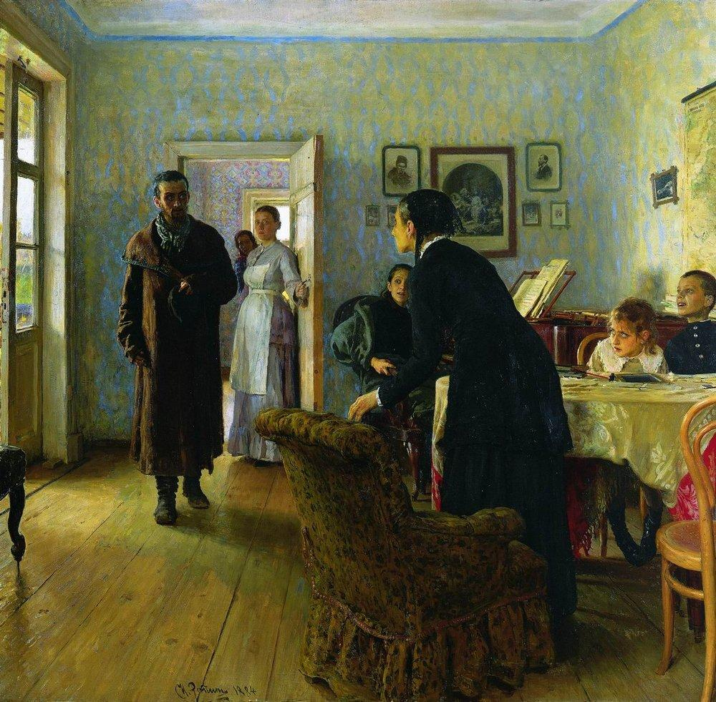
16.

Slide 18
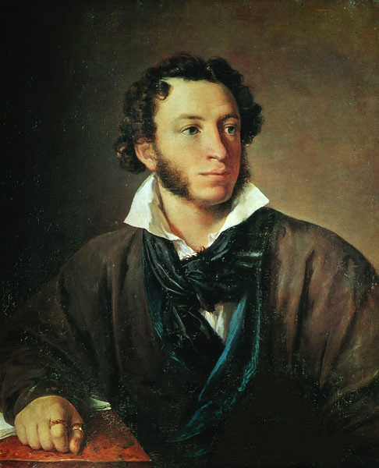
17.

Slide 19
Проверьте себя!
1. П. Корин Александр Невский
2. И. Айвазовский Девятый вал
3. К. Петров-Водкин Купание красного коня
4. В. Ван Гог Звёздная ночь
5. К. Петров-Водкин Утренний натюрморт
6. П. Корин Портрет маршала Жукова
7. К. Моне Восход солнца
8. К.Моне Завтрак на траве
9. В. Ван Гог Ирисы
10. П. Кончаловский Автопортрет с женой
11. И. Репин Бурлаки на Волге
12. В.Серов Девочка с персиками
13. В. Серов Автопортрет
14. В.Тропинин Кружевница
15. П. Кончаловский Сирень в корзине
16. И. Репин Не ждали
17. В.Тропинин Портрет А.С.Пушкина

Slide 20
Оцените себя!
менее 9 – отметка 2
9 – 11 – отметка 3
12 – 15 – отметка 4
16 - 17 – отметка 5

